Slide 1

KHỞI ĐỘNG

Slide 2


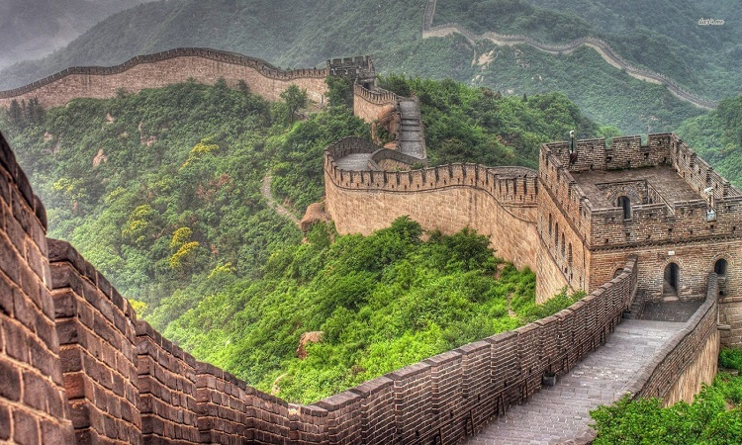
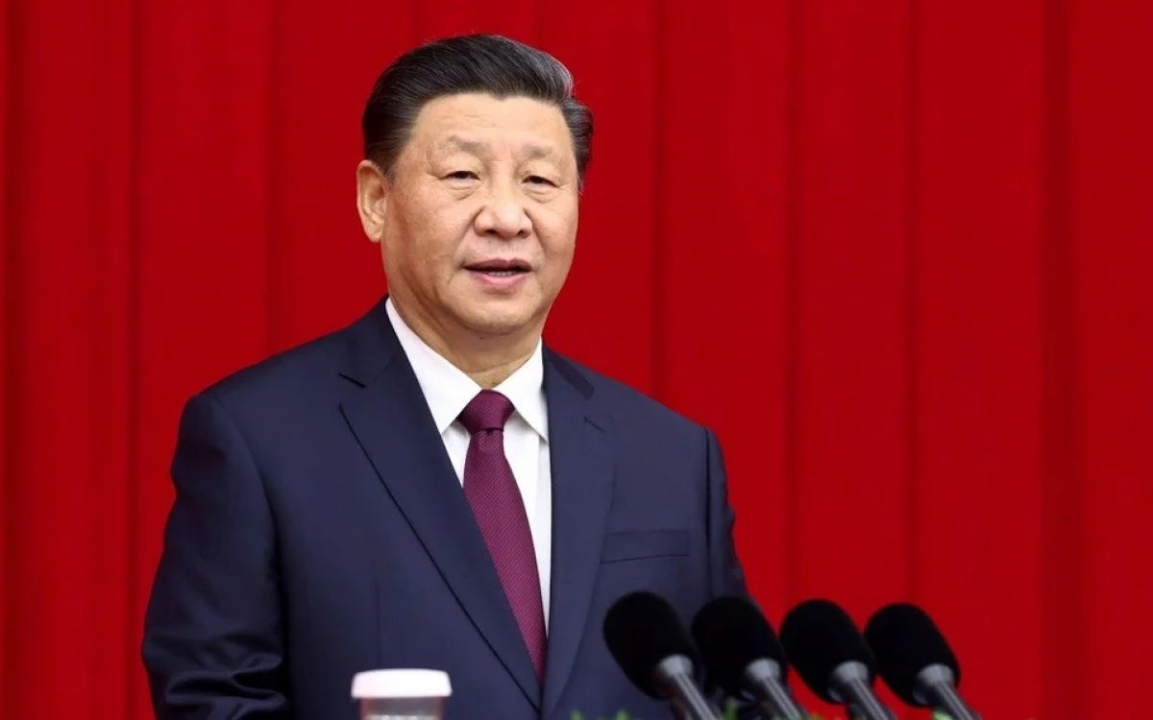

Slide 3

CHINA
Bản đồ châu Á

Slide 4


Slide 5







Bài 4
Trung Quốc từ thế kỷ VII đến thế kỷ XIX (t1)

Slide 6


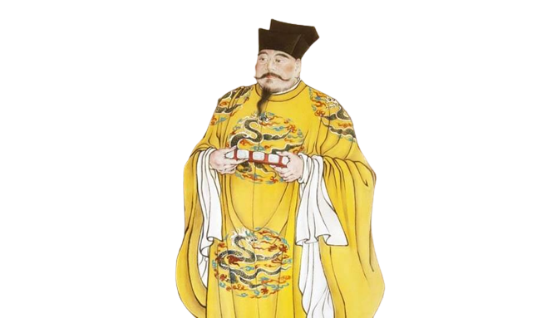
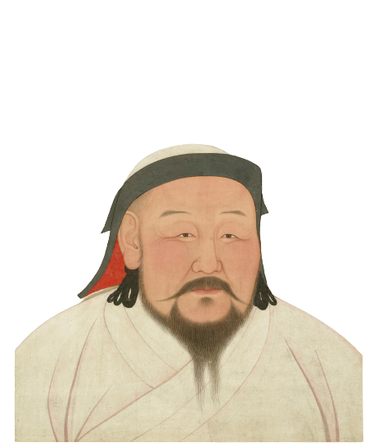
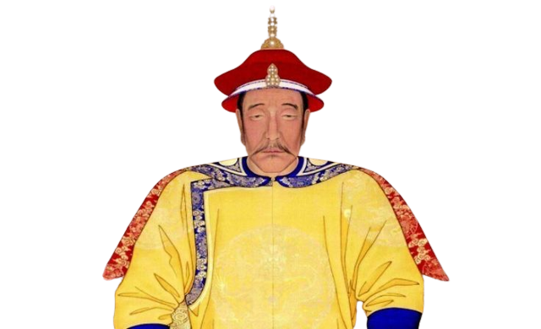
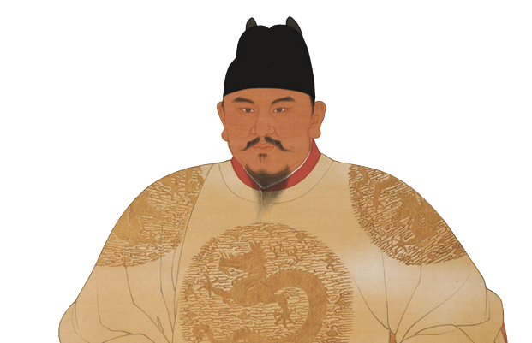
1. Tiến trình phát triển của lịch sử Trung Quốc từ thế kỷ VII đến giữa thế kỷ XIX
618 - 907
907 - 960
960 - 1279
1271 - 1368
1368 - 1644
1644 - 1911
Nhà Đường
Ngũ đại
Tống
Nguyên
Minh
Thanh
Lý Uyên
Triệu Khuông Dẫn
Hốt Tất Liệt
Chu Nguyên Chương
Nỗ Nhĩ Cáp Xích

Slide 7





VẬN DỤNG

Slide 8

VẬN DỤNG
Liên hệ với lịch sử Việt Nam em hãy tìm hiểu và chia sẻ từ thế kỷ VII đến thế kỷ XIX triều đại phong kiến nào của Việt Nam đã tồn tại?

Slide 9



DẶN DÒ
Học bài và chuẩn bị phần tiếp theo của bài

